Slide 1
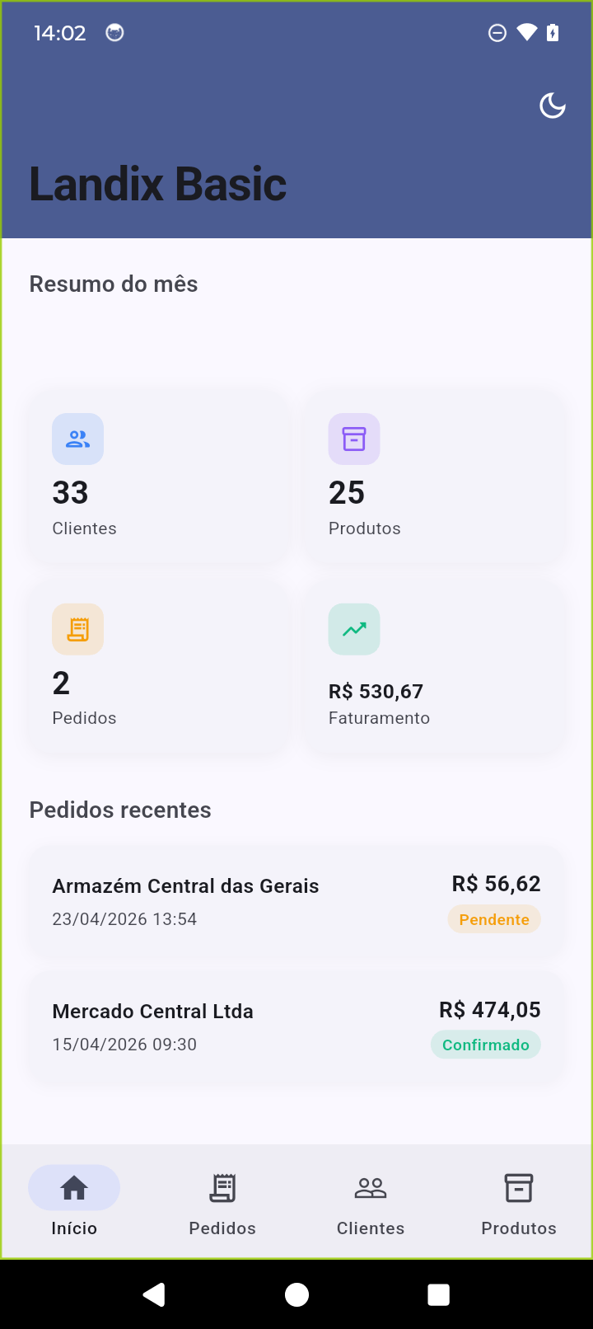
🏪
Landix Basic
Força de Vendas
📱 App mobile Flutter — Android & iOS
👤 Vendedores externos e representantes
🛒 Clientes · Produtos · Pedidos · Status
v1.0 · Protótipo funcional

Slide 2
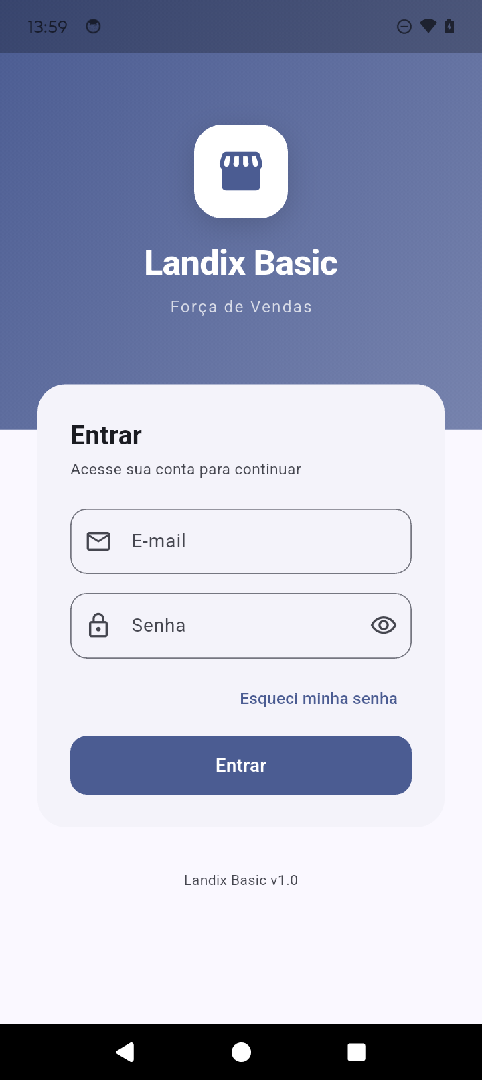
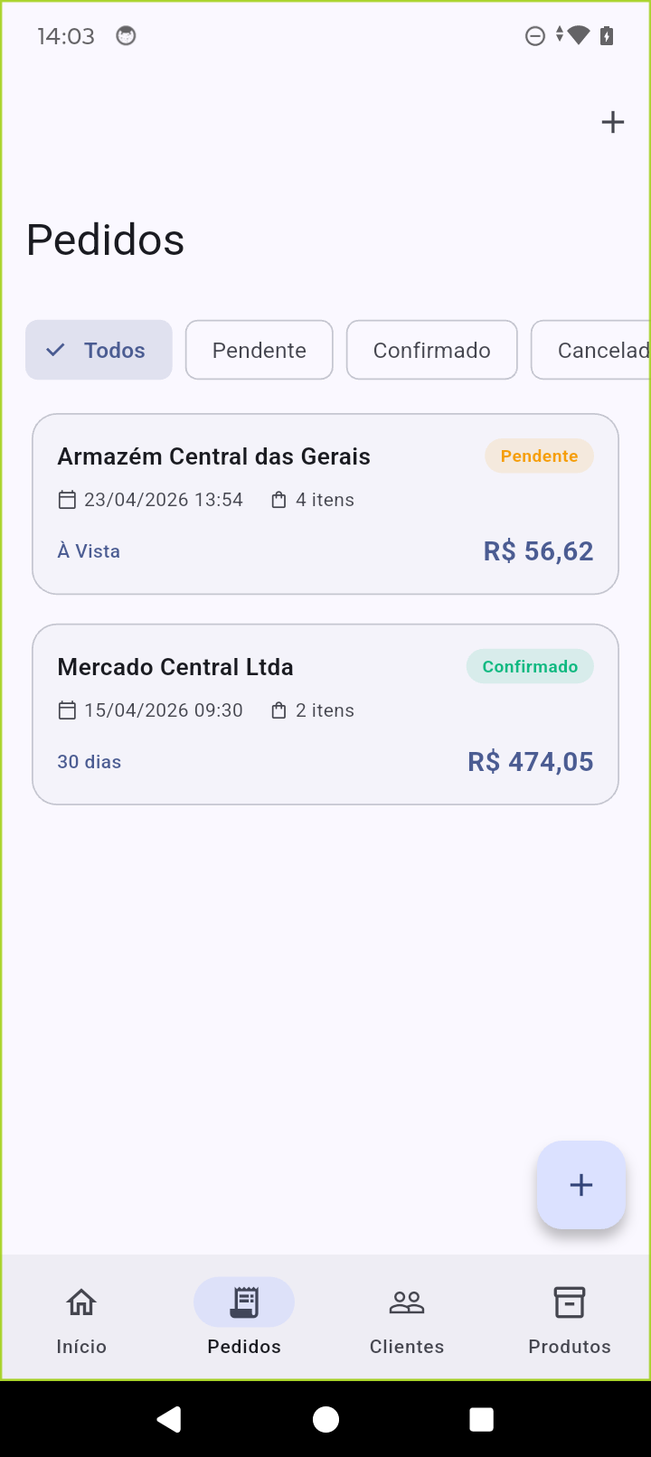
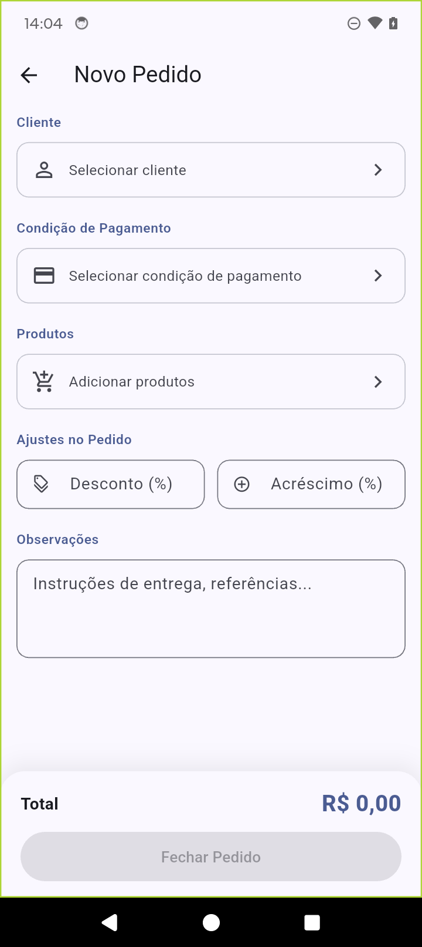
Tour pelo Sistema
Login
Dashboard
Pedidos
Novo Pedido
33
25
2
R$530,67
6
Clientes
Produtos
Pedidos/mês
Faturamento
Cond. pagamento

Slide 3
Tecnologia
Próximos Passos
📱
Flutter + Dart
🗄️ Persistência local
1
Android & iOS — SDK ≥ 3.0
SQLite offline
🏗️
MVC + Provider
🌐 API REST
2
ChangeNotifier, estado reativo
Integração back-end / ERP
🎨
Material Design 3
🔐 Autenticação real
3
Seed color #2563EB, portrait only
JWT / OAuth
🌍
Internacionalização
📄 Relatórios PDF
4
pt_BR — R$, vírgula, dd/MM/yyyy
Exportação de pedidos
🔑
UUID v4
🔔 Push Notifications
5
IDs únicos gerados no controller
Alertas de status
Landix Basic · Força de Vendas na palma da mão

